Slide 1
Мастер-класс для родителей средняя группа «Нетрадиционные
техники рисования»

Slide 2
"Истоки способностей и дарования детей — на кончиках их пальцев. От пальцев, образно говоря, идут тончайшие нити — ручейки, которые питают источник творческой мысли. Другими словами, чем больше мастерства в детской руке, тем умнее ребенок"
В.А.Сухомлинский

Slide 3
«Давайте поздороваемся»

Slide 4
Проведение занятий с использованием нетрадиционных техник:
Способствует снятию детских страхов;
Развивает уверенность в своих силах;
Развивает пространственное мышление;
Учит детей свободно выражать свой замысел;
Побуждает детей к творческим поискам и решениям;
Учит детей работать с разнообразным материалом;
Развивает чувство композиции, ритма, колорита, цветовосприятия, чувство фактурности и объёмности;
Развивает мелкую моторику рук и тактильное восприятие;
Способствуют пространственной ориентировки на листе бумаги, глазомера и зрительного восприятия;
Внимания и усидчивости;
Изобразительных навыков и умений, наблюдательности, эстетического восприятия, эмоциональной отзывчивости;
Развивает творческие способности, воображение и полёт фантазии.
Во время работы дети получают эстетическое удовольствие.
Кроме того, в процессе этой деятельности у дошкольника формируются навыки контроля и самоконтроля.

Slide 5
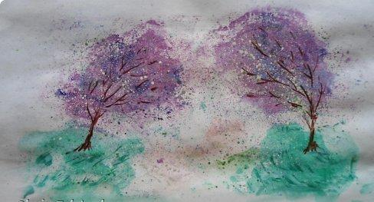
Техника «Монотипия»

Slide 6
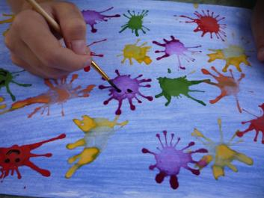
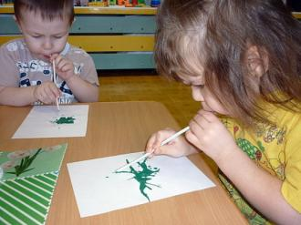
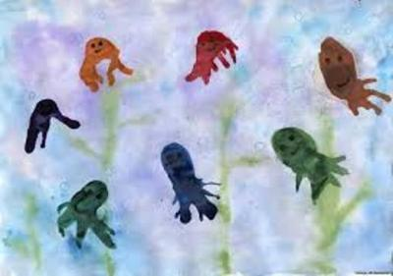
Техника «Кляксография»

Slide 7
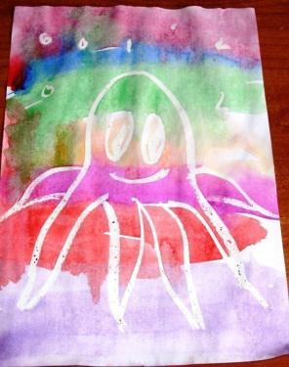
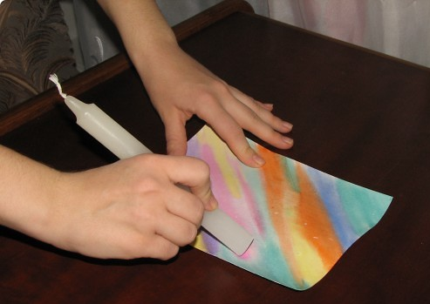
Техника «Воскография»

Slide 8
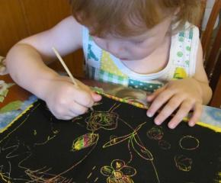
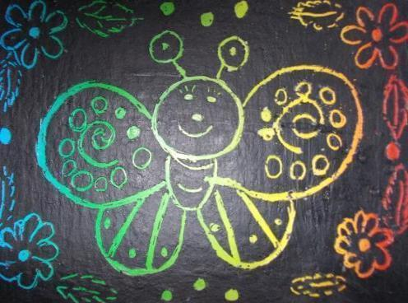
Техника «Граттаж (царапание)»

Slide 9
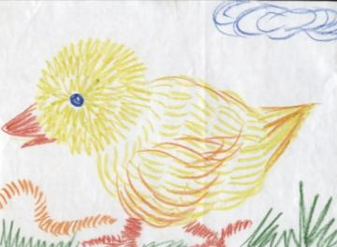
Техника «Штриховка»

Slide 10
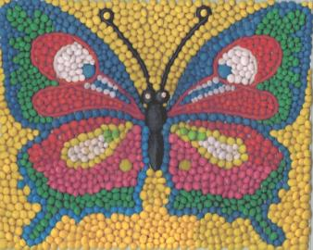
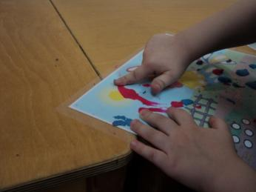
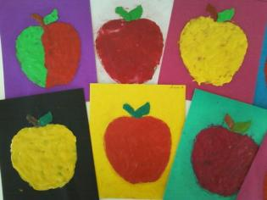
Техника «Пластилинографика»

Slide 11
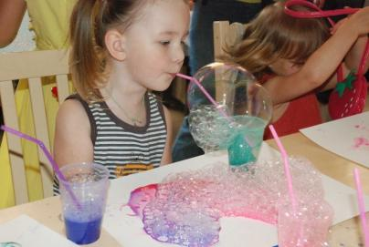
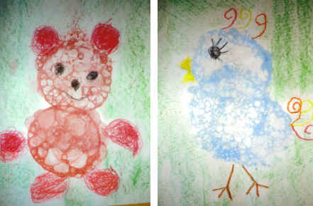
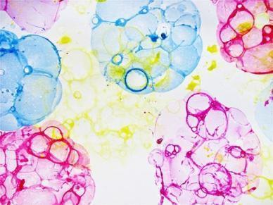
Техника «Мыльные пузыри»

Slide 12
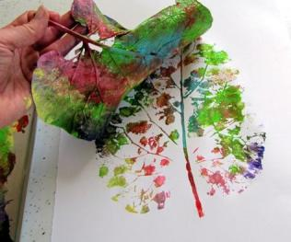
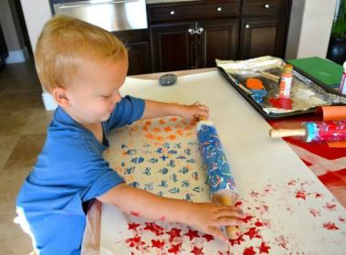
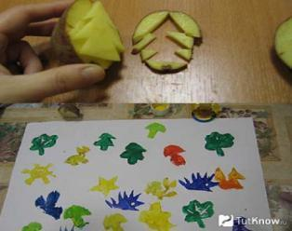
Техника «Печатание»

Slide 13
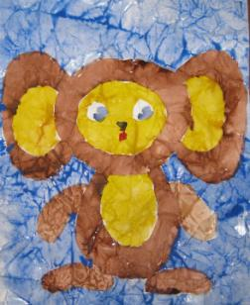
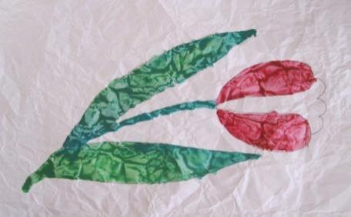
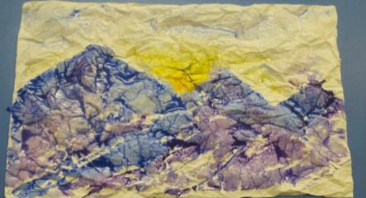
Техника «Мятая бумага»

Slide 14
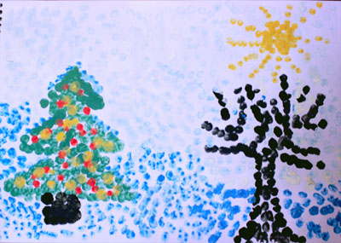
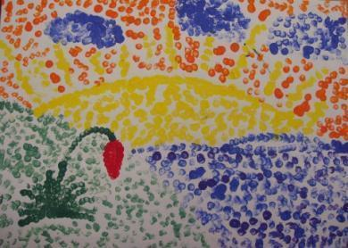
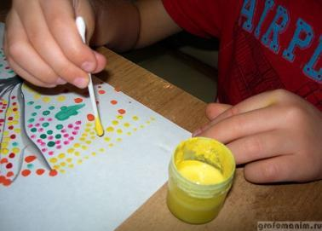
Техника «Тычкование»

Slide 15
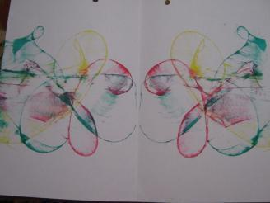
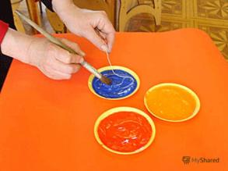
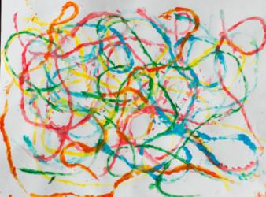
Техника «Кляксография с ниточкой»

Slide 16
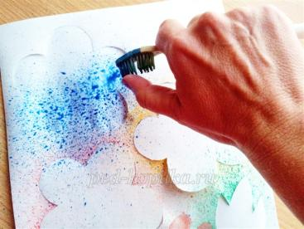
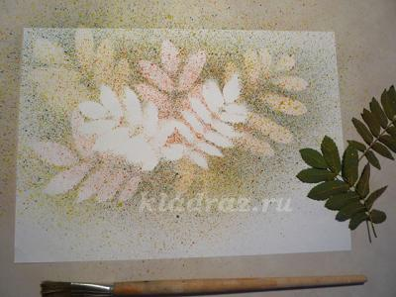
Техника «Набрызг»

Slide 17
Практическая часть. Рисование на молоке
— цельное молоко (не обезжиренное, берется жирное молоко)
— разведенные в воде красители, пищевые или для ткани. Их можно приобрести в магазинах для художников или взять порошок и растворить в воде самим.
— плоская тарелка или неглубокий лоток;
— жидкое мыло или средство для мытья посуды.

Slide 18
Спасибо
за
внимание!

